Slide 1
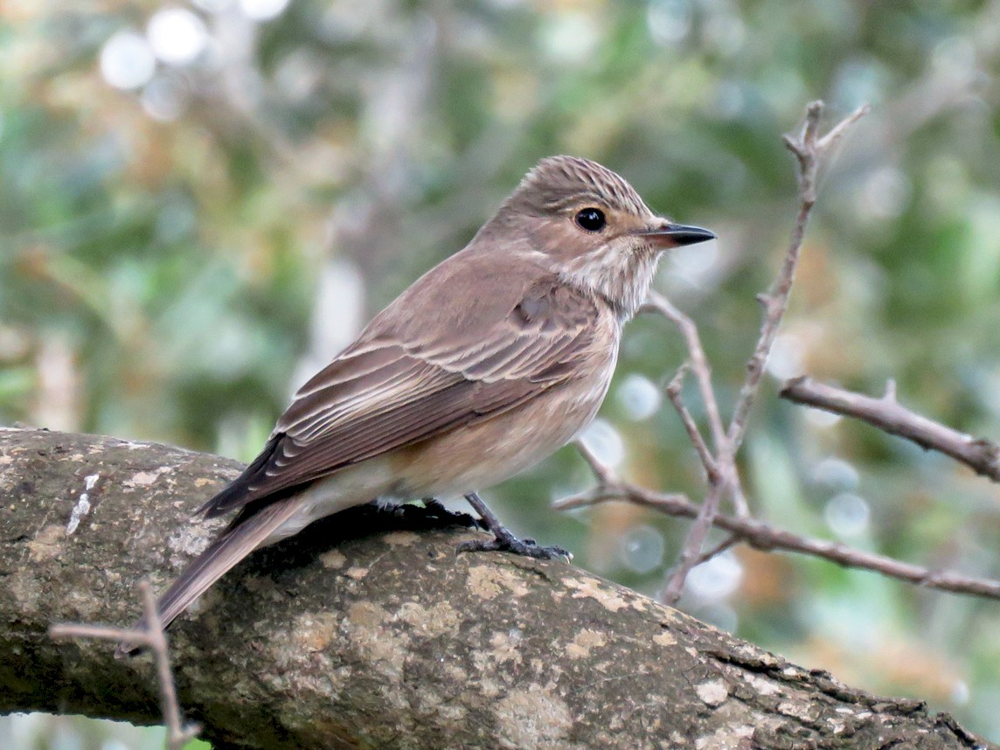
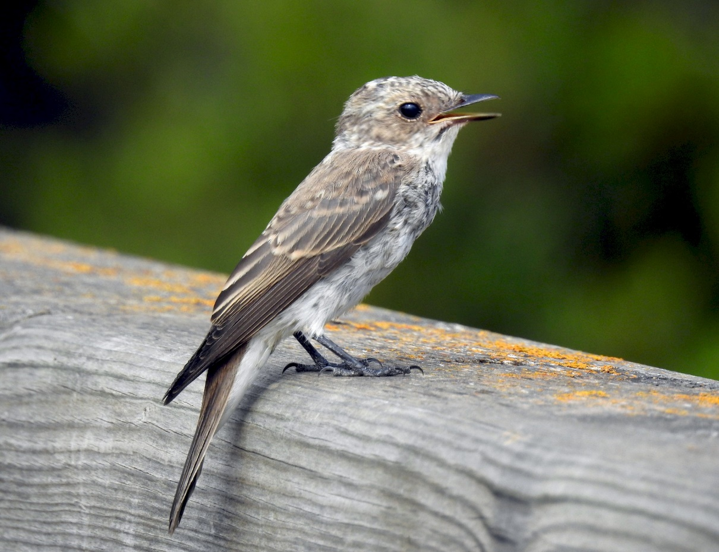
Nome da escola: Escola Secundária Jaime Moniz
Concelho: Funchal
Nome vulgar: Taralhão cinzento
Foto da espécie
Nome científico: Muscicapa striata
Estatuto de conservação: Portugal: Quase ameaçado
Nível global: Pouco preocupante
Alimentação: Alimentação à base de insetos (insectívora)
Distribuição Geográfica: Paleártico central e ocidental até ao Norte de África e do Irão até à Mongólia e o Oeste dos Himalaias, e em algumas zonas de Portugal.
Ameaças/curiosidades : É uma ave com um comportamento curioso e irrequieto.
Foto da espécie

